Slide 2
評分品質控管的方式
進行完整的評分者訓練
設計完善的評分機制
採用線上閱卷模式
2

Slide 3
評分者訓練
核心委員－每年參加多次培訓會議
凝聚閱卷共識
評閱委員－每年參加兩次培訓會議
了解評分方式與重點
需通過認證或評選
3

Slide 4
評分機制
 | 數學科非選擇題 | 寫作測驗
評分方式 | 每題依學生作答反應評為零至三級分。 | 將學生寫作能力由劣至優區分為一至六等級，四級分達一般水準。
複閱條件 | 每份試卷皆由兩位評閱委員進行評分，當兩閱評分不一致時，則由第三位委員進行複閱。 | 每份試卷皆由兩位評閱委員進行評分，若兩閱評分相差二級分以上(包含二級分)，或其中一閱分數為零級分時，則由核心委員進行複閱。
疑義試卷 | 複閱分數若與前兩閱評分不一致時，則再由核心小組開會討論決定最後級分。 | 複閱分數若仍有疑義，則再由核心小組開會討論決定最後級分。
4

Slide 5
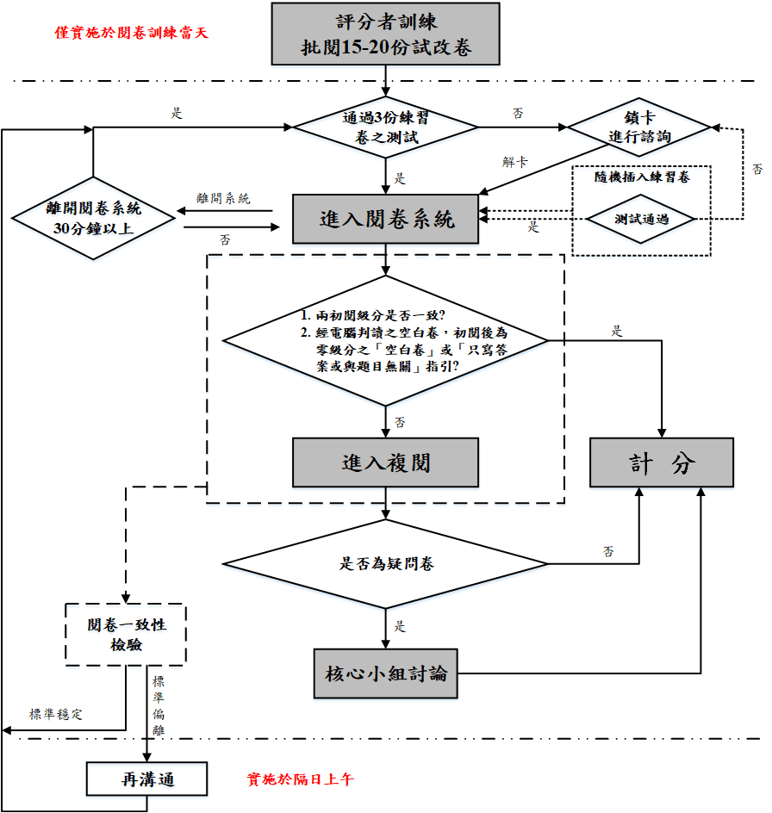
數學科非選擇題閱卷流程
數學非選閱卷流程
5

Slide 6
寫作測驗閱卷流程
6

Slide 7
數學科非選擇題 評分及作答說明

Slide 8
數學非選擇題評量的能力
評量學生運用數學知識解題，並表達其解題思維過程與說明理由的能力。
評分規準：
評閱學生解題過程中「擬定策略」的適切性與「表達過程」的合理、完整性。
「擬定策略」是指學生察覺題目條件要素，將題目轉化成數學問題並擬定解題方法。
「表達過程」是指呈現解題步驟，以及推導/推理、解釋的表達。
8

Slide 9
評分規準
級分 | 評分規準
三級分 | 策略適切，解題過程完整或大致完整，且結果/結論大致正確。 策略適切，解題步驟出現不影響解題過程的瑕疵，但呈現大致完整的推導/推理或解釋，且結果/結論大致正確。
二級分 | 策略適切或方向正確，解題過程不完整，部分步驟缺乏合理性，但結果/結論大致正確。 策略適切或方向正確，解題過程大致完整但出現錯誤，結果/結論合理。 策略適切或方向正確，解題過程中呈現部分重要的推導/推理或解釋，但未得出正確的結果/結論。
一級分 | 缺乏明確的策略，呈現部分的解題要素，但欠缺適當的推導/推理或解釋。
零級分 | 策略模糊不清；解題過程空白或與題目無關。
9

Slide 10
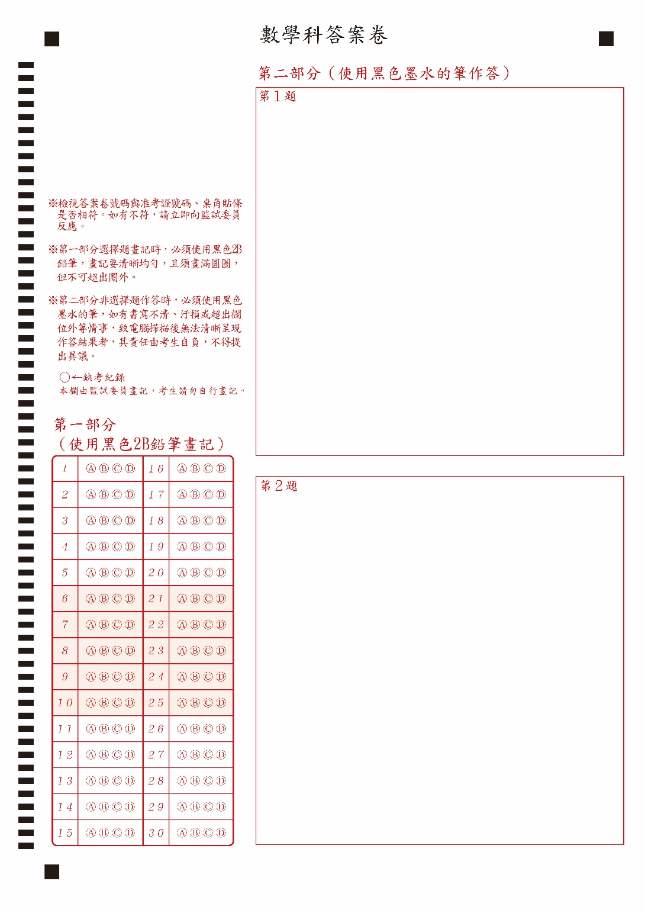
答案卷樣式
非選擇題作答區每格
大小為 12cm*12cm
注意對應題號
需以黑色墨水的筆書寫
選擇題作答區，
需以2B鉛筆書寫
10

Slide 11
作答注意事項(一)
只寫答案而無計算過程或說明，無法判斷其「擬定策略」與「表達過程」能力，該題以零級分計。
使用黑色墨水的筆，在規定的作答區內書寫。
若作答超出作答區，僅以作答區內之內容進行評分。
學生可先行規劃作答方式避免超出作答區。
11

Slide 12
作答注意事項(二)
若作答過程中，使用到原試題圖形上未標示的記號，則須將試題圖形畫在作答區內，以利閱卷委員進行評分。
若有違反試場規則行為，包含學生洩漏私人身份（如：姓名、准考證號）、畫記與題目無關的文字、圖形或符號，則數學科不計列等級。
12

Slide 13
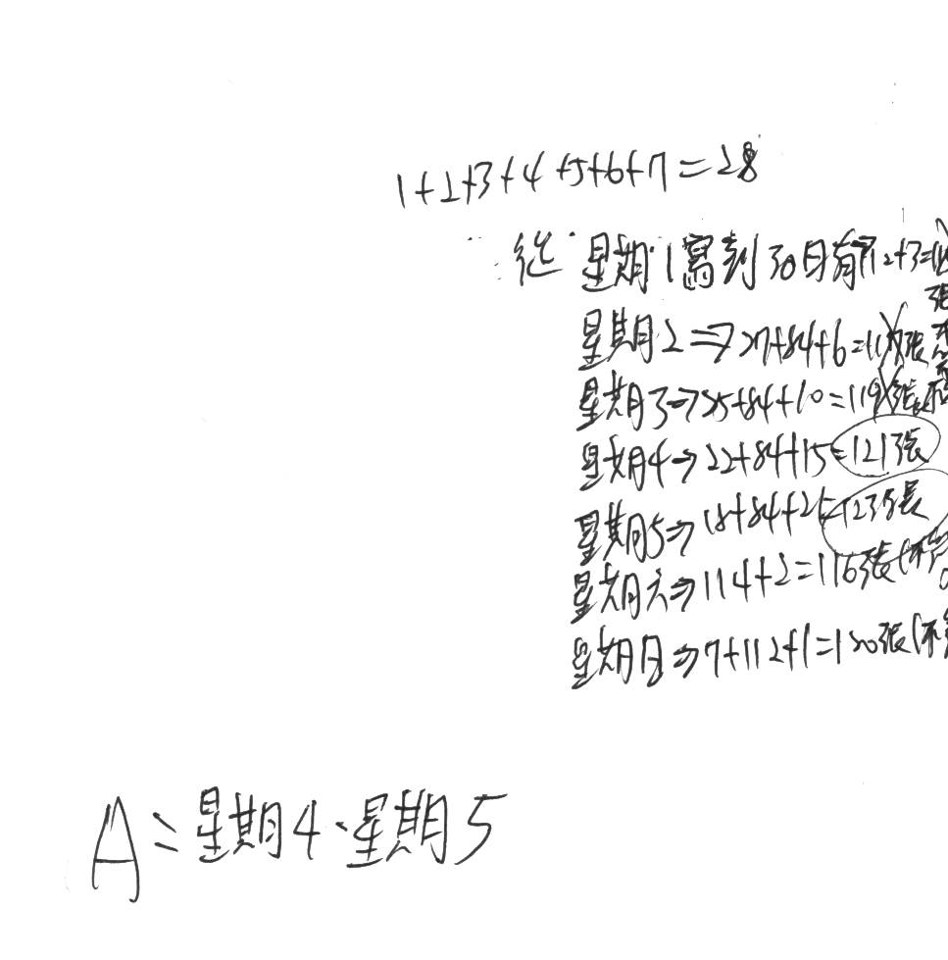
超出作答區情況
僅針對作答區內容進行評分。
13

Slide 14
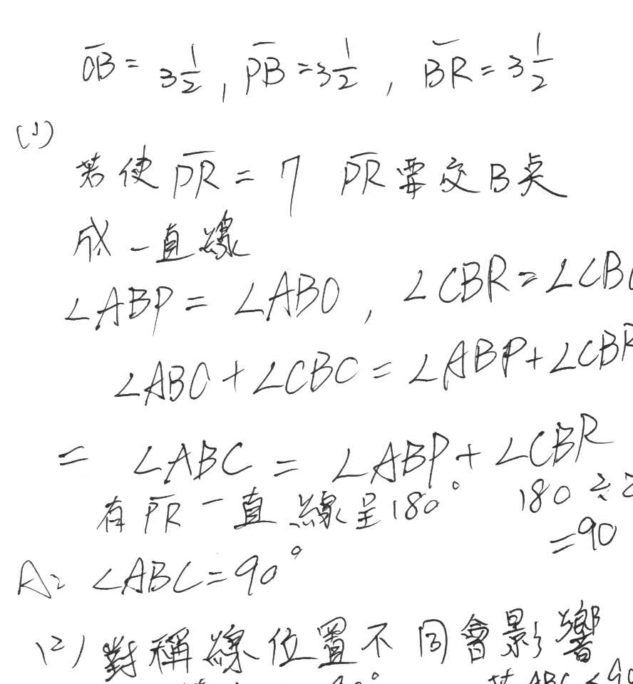
超出作答區情況
僅針對作答區內容進行評分。
14

Slide 15
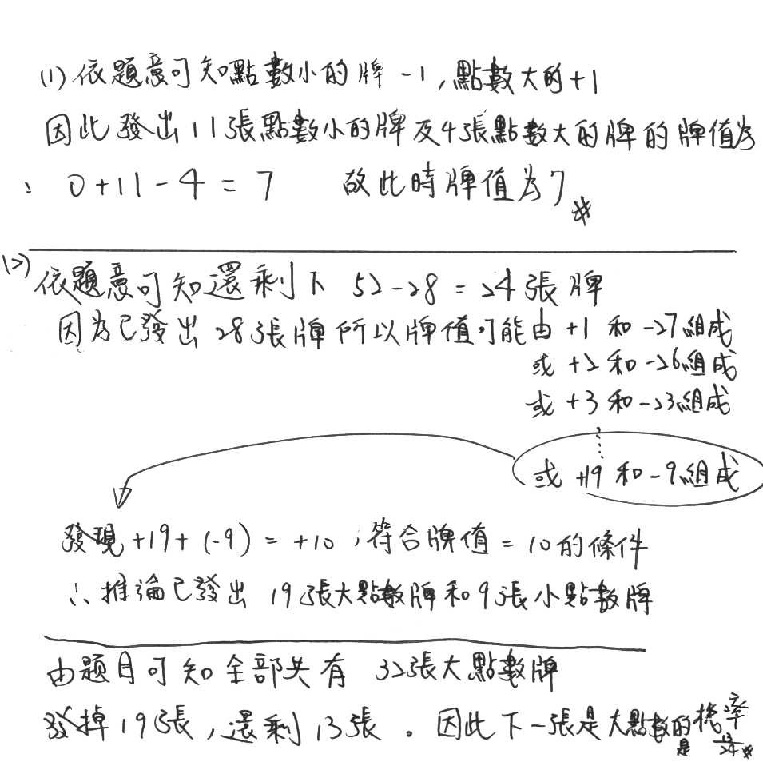
規劃作答區方式
標示作答順序，並劃分區塊，充分利用作答區。
15

Slide 16
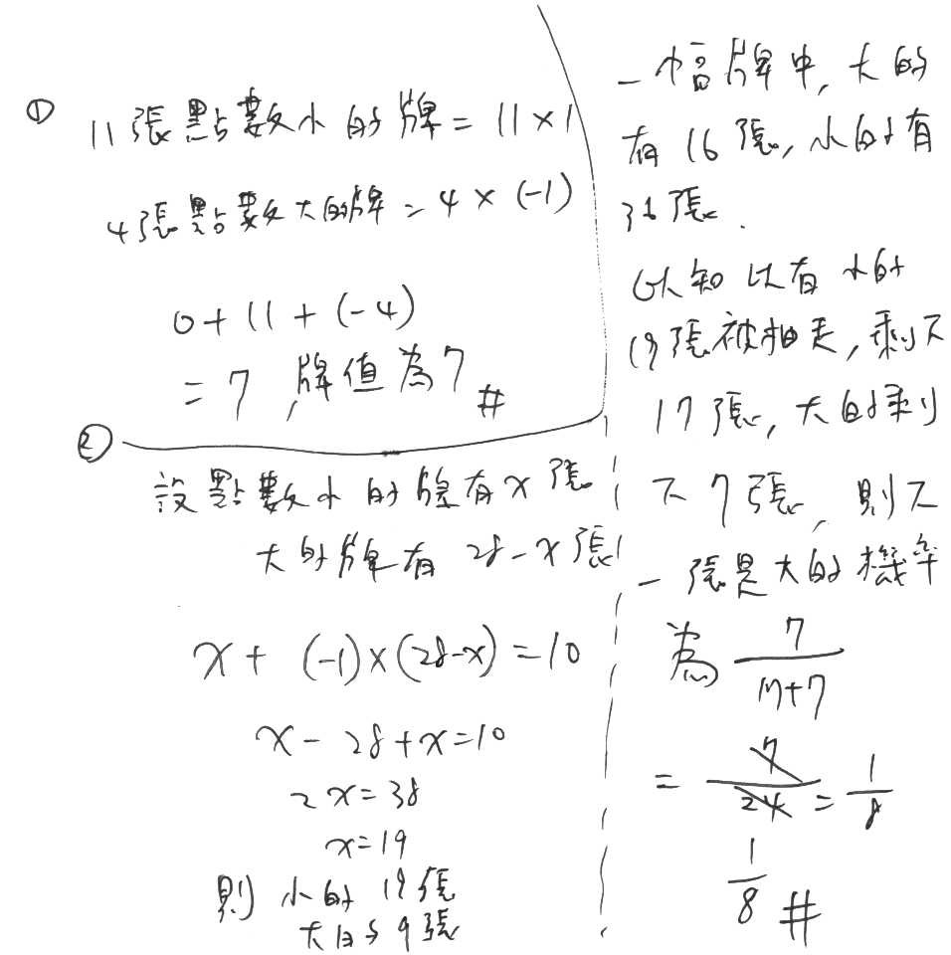
規劃作答區方式
劃分作答區塊，充分利用作答區。
16

Slide 17
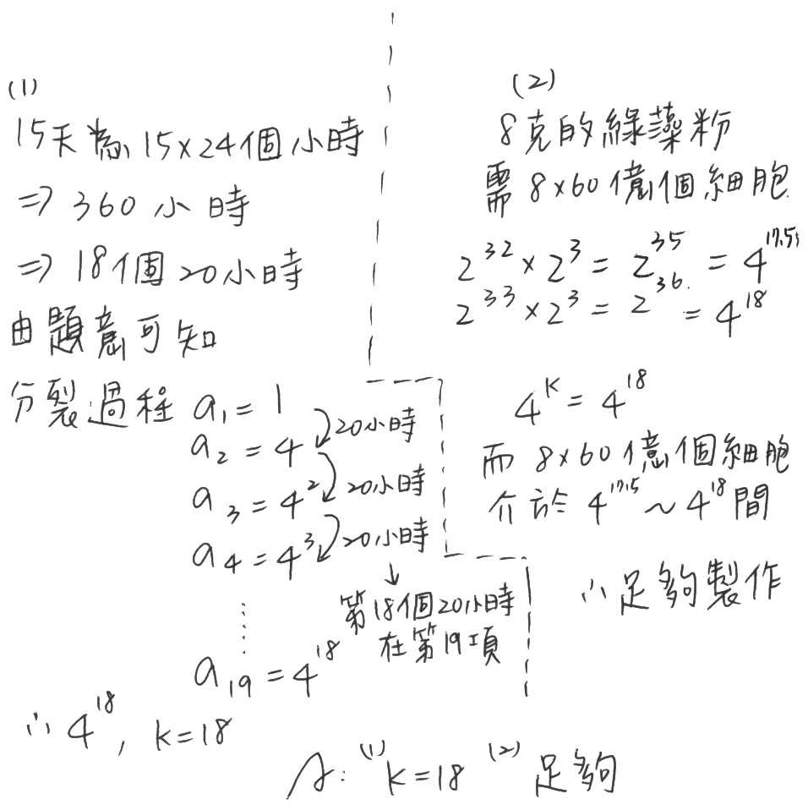
規劃作答區方式
將作答區分為左右兩部分。
17

Slide 18
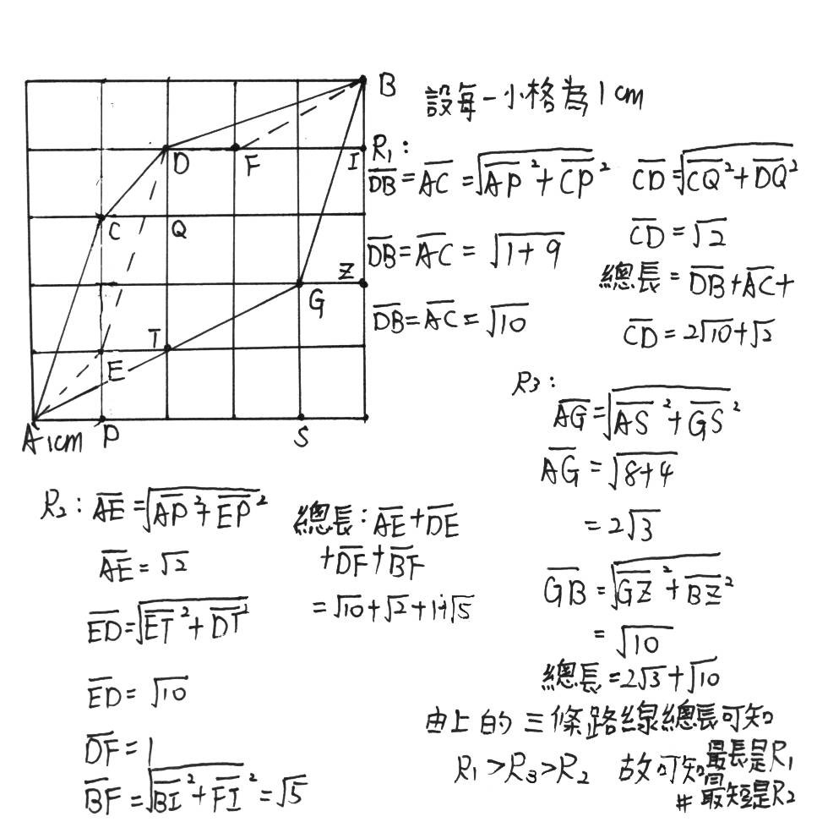
須將試題圖形畫在作答區的情況
作答時使用到原試題圖形上未標示的記號，則須將試題圖形畫在作答區內。
18

Slide 19
違反試場規則行為
書寫准考證號碼。
19

Slide 20
違反試場規則行為
書寫與解題無關之文字與符號。
20

Slide 21
違反試場規則行為
畫記圖形。
21

Slide 22
寫作測驗 評分及作答說明

Slide 23
寫作測驗評量的能力
檢測學生表達經驗見聞和情感思想的綜合語文能力。
立意與取材：能依據不同的寫作任務，統整、運用材料，以表現個人意念。
結構組織：能掌握寫作步驟，完成首尾連貫、組織完整的文章。
遣詞造句：能正確使用國語文，適當的遣詞造字、運用各種句型及修辭寫作。
錯別字、格式及標點符號：能正確書寫文字、格式及標點符號。
23

Slide 24
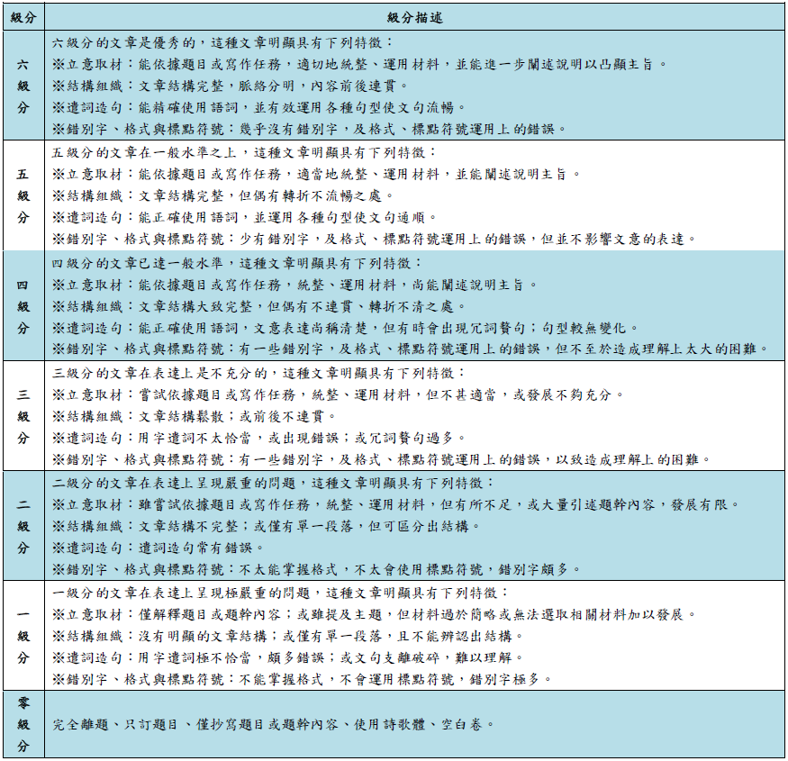
評分規準
24

Slide 25
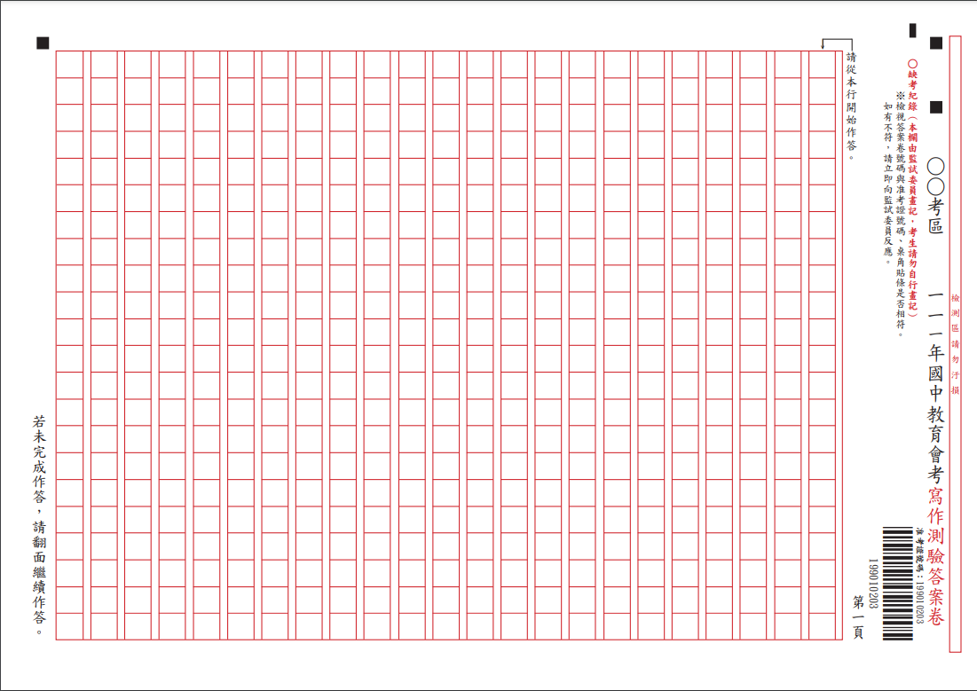
答案卷樣式
25

Slide 26
作答注意事項（一）
作答方式：必須仔細閱讀完整試題後，依要求撰寫一篇文章。
從答案卷的第一頁右邊第一行開始作答，翻面至第二頁作答時，請注意答案卷方向，勿上下顛倒。
不得要求增加答案卷作答。
針對完全離題、只訂題目、僅抄寫題目或題幹內容、使用詩歌體及空白卷等考生，因無法判斷其寫作能力，給予零級分。
26

Slide 27
作答注意事項（二）
以下情形影響作答結果呈現，可能影響得分：
未用本國文字書寫（正體字）
未用黑色墨水的筆書寫（建議使用0.5mm～0.7mm之筆尖，且不得使用鉛筆）
書寫字體過小
書寫內容超出答案卷格線外框
以下情形違反試場規則，將不予計級分：
故意挖補、汙損、折疊答案卷
於答案卷上作標記（包含畫記圖形或符號、於正文以外書寫其他文字）、顯示自己身分
27

Slide 28
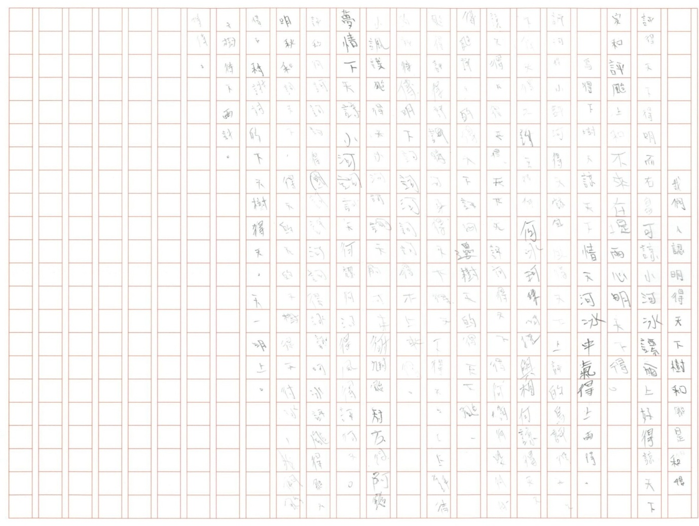
可能影響得分的情形 ｜墨水不足
28

Slide 29
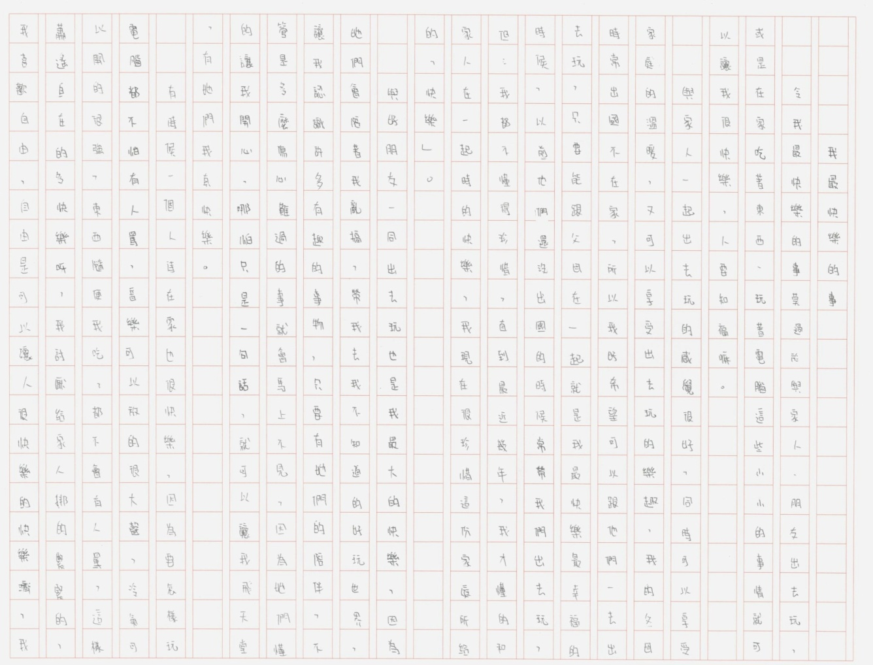
可能影響得分的情形 ｜字體太小
29

Slide 30
可能影響得分的情形 ｜超出框線
30

Slide 31
違反試場規則行為 ｜畫記圖形
31

Slide 32
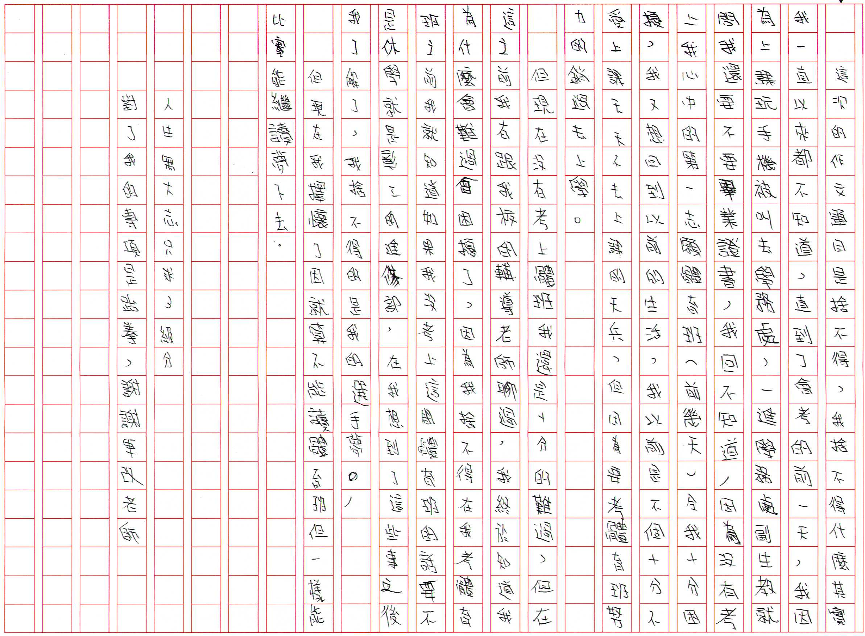
違反試場規則行為 ｜於正文之外書寫其他文字
32
Notes:
32

Slide 33
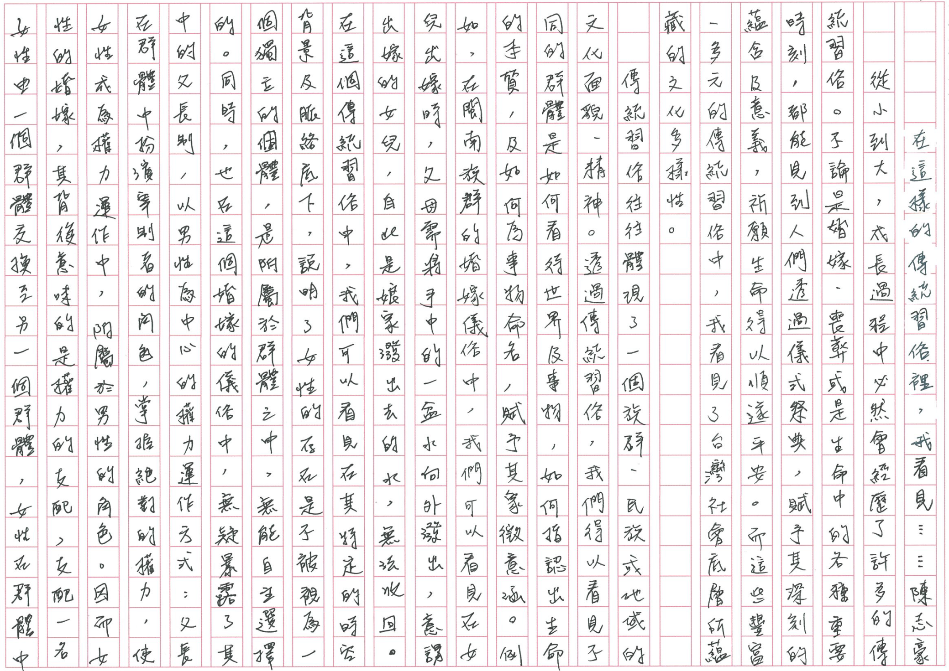
違反試場規則行為 ｜顯示自己身分
33

